Slide 1
Smart Printing Kiosk 프린터드라이버 설치 매뉴얼
설치 순서 지켜 주세요.
1-1. 설치 ([1]20190404_AJ_UPD3_V3.00.14.00.04_AJNETWORKS_V02_Plugin_V1.1.4.0_C.exe)
2-1. 설치 ([1]20190404_AJ_UPD3_V3.00.14.00.04_AJNETWORKS_V02_Plugin_V1.1.4.0_M.exe)

Slide 2
개정 이력
날짜 | 개정 내용 | 상세 설명
2019.04.12 | V1.0 초기 버전 | 배포용 드라이버 버전 [1]20190404_AJ_UPD3_V3.00.14.00.04_AJNETWORKS_V02_Plugin_V1.1.4.0_C.zip [2]20190404_AJ_UPD3_V3.00.14.00.04_AJNETWORKS_V02_Plugin_V1.1.4.0_M.zip
2020.09.06 | V1.1 드라이버 삭제 방법 Q/A 1 추가 | 컬러/흑백 드라이버 설치 순서 오류나 다른 드라이버 설치 문제로 개선이 안되는 경우, 기존 드라이버 삭제 방법 추가
 | V1.1 출력물 삭제 되는 경우 처리 Q/A 2 추가 | 최신 버전을 설치 하였으나, 복합기에서 출력물이 삭제되는 증상 : 상단 상태바에 잠깐 나오고 출력 실패로 나올 때 해결 방법

Slide 3
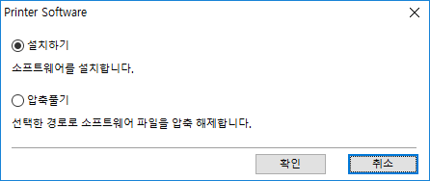
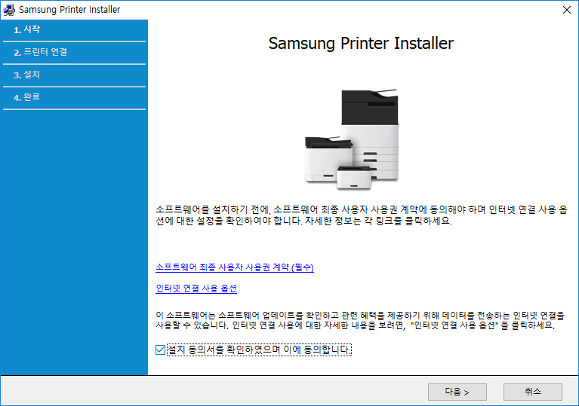
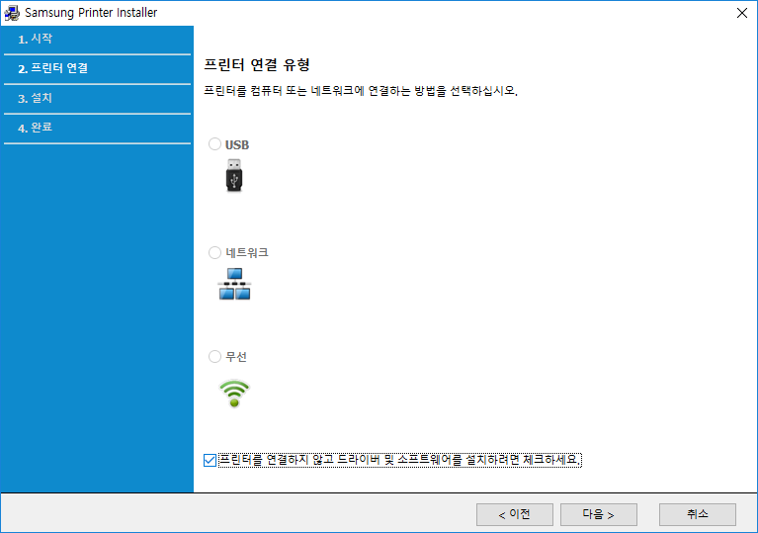
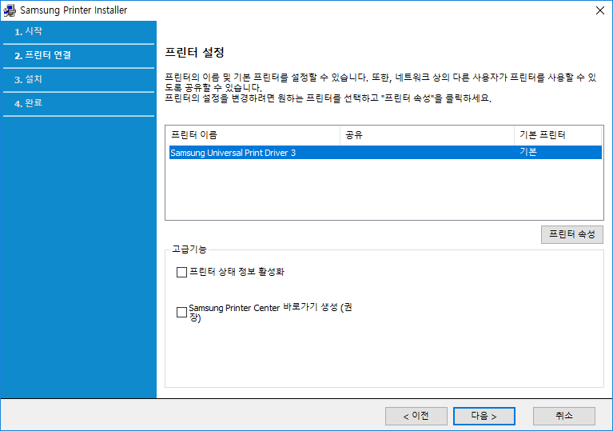
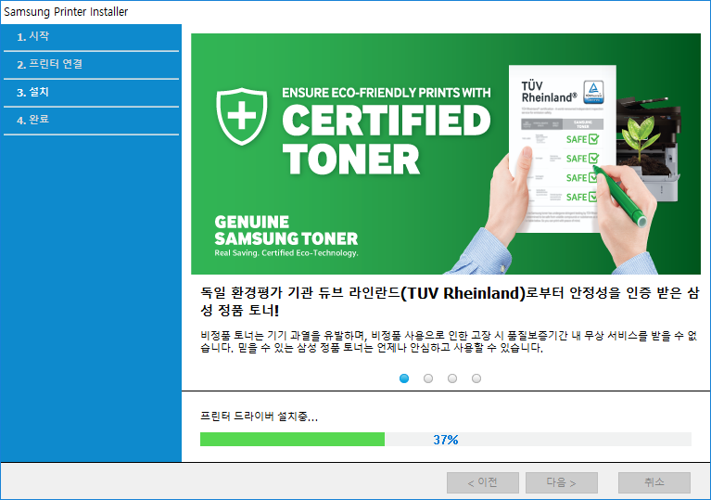
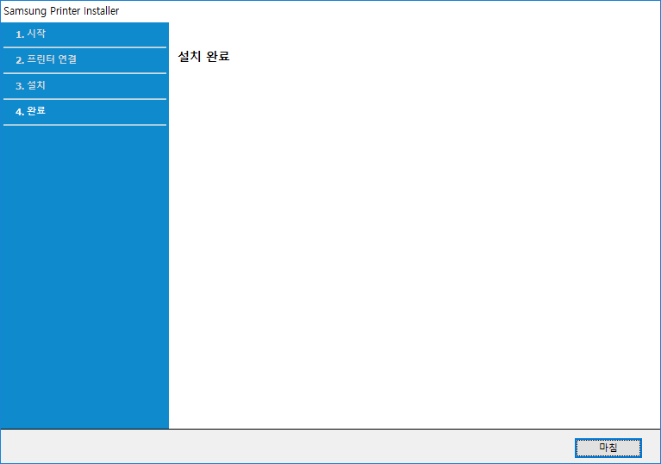
1-1. 설치 ([1]20190404_AJ_UPD3_V3.00.14.00.04_AJNETWORKS_V02_Plugin_V1.1.4.0_C.exe)
반드시 선택. 매우 중요합니다.

Slide 4
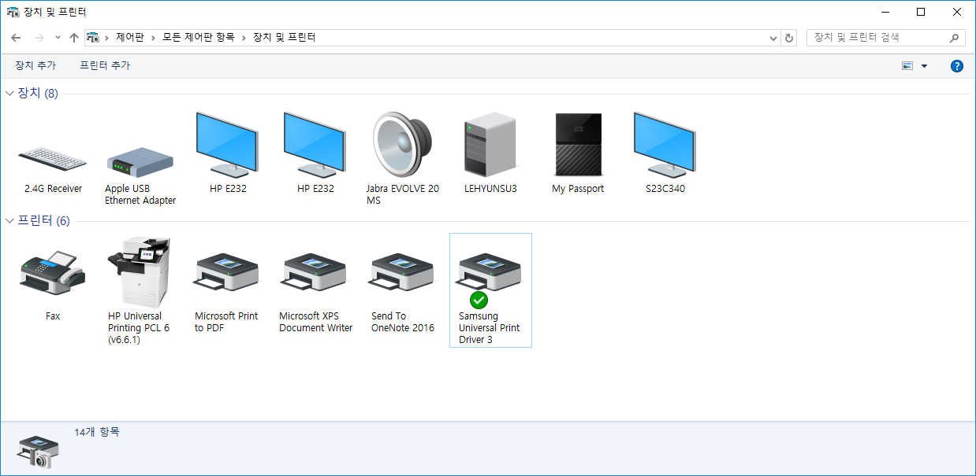
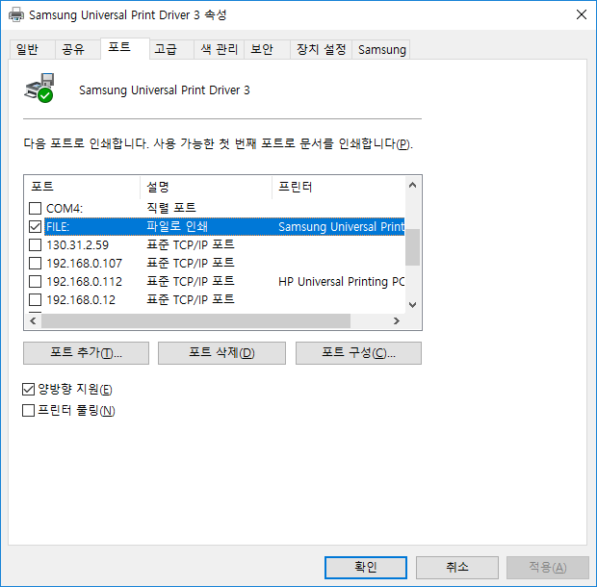
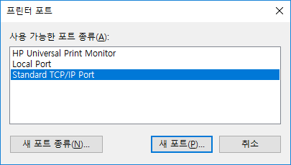
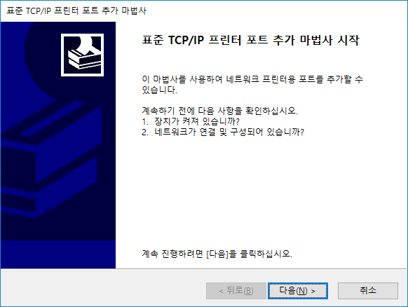
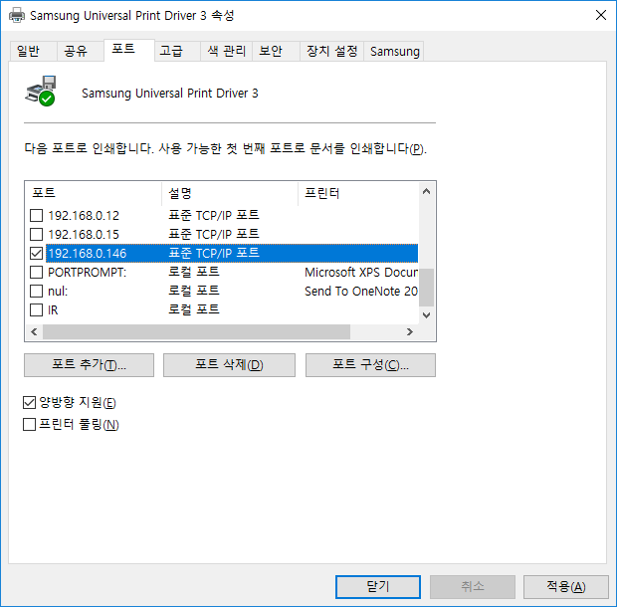
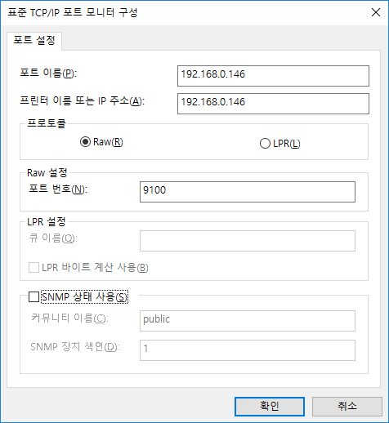
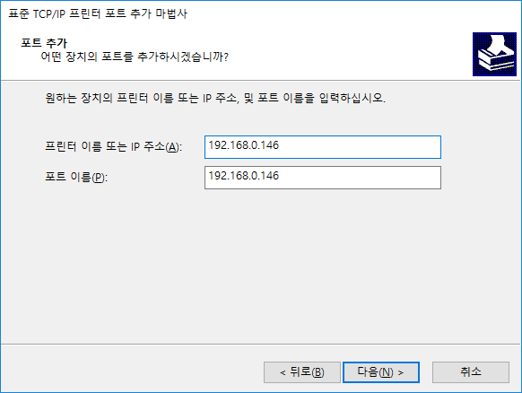
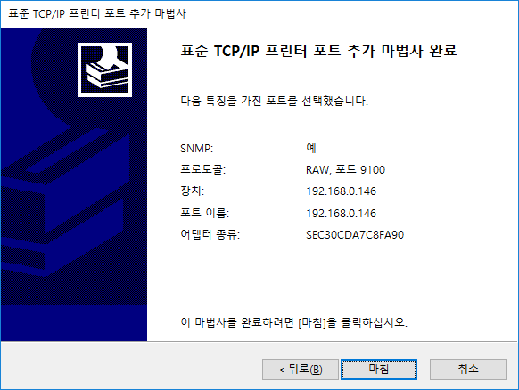
1-2. 설정 ([1]20190404_AJ_UPD3_V3.00.14.00.04_AJNETWORKS_V02_Plugin_V1.1.4.0_C.exe)
프린터속성
SNMP 사용을 체크 해제한다.

Slide 5
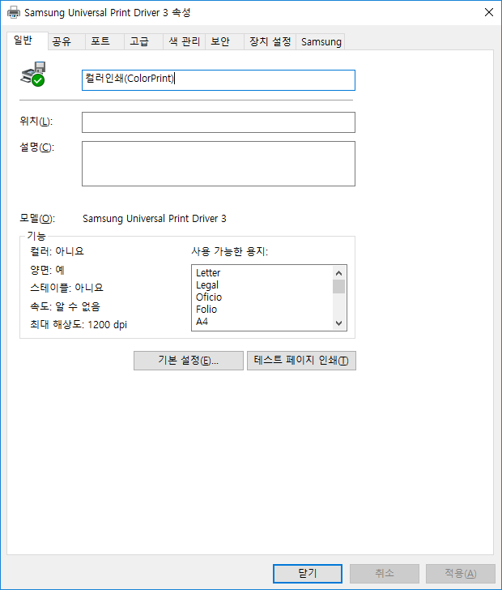
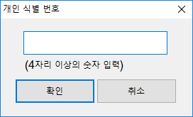
1-3. 설정 ([1]20190404_AJ_UPD3_V3.00.14.00.04_AJNETWORKS_V02_Plugin_V1.1.4.0_C.exe)
설치가 완료되면
컬러인쇄(Color Print)로 프린터 이름을 변경합니다.

Slide 6
2-1. 설치 ([1]20190404_AJ_UPD3_V3.00.14.00.04_AJNETWORKS_V02_Plugin_V1.1.4.0_M.exe)
반드시 선택. 매우 중요합니다.

Slide 7
2-2. 설정 ([1]20190404_AJ_UPD3_V3.00.14.00.04_AJNETWORKS_V02_Plugin_V1.1.4.0_C.exe)
프린터속성
SNMP 사용을 체크 해제한다.

Slide 8
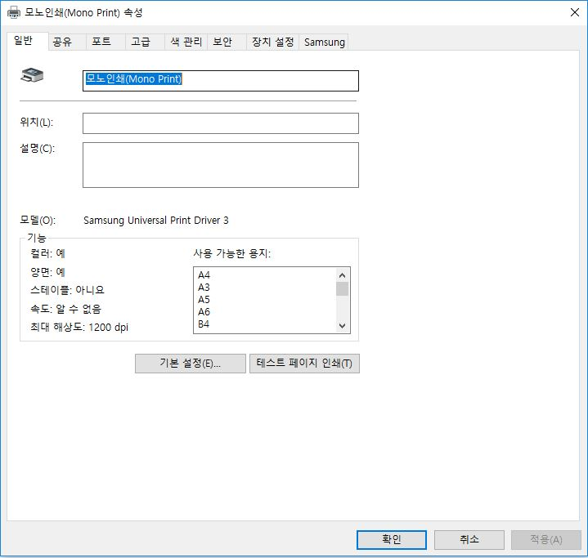
2-3. 설정 ([1]20190404_AJ_UPD3_V3.00.14.00.04_AJNETWORKS_V02_Plugin_V1.1.4.0_M.exe)
설치가 완료되면
모노인쇄(Mono Print)로 프린터 이름을 변경합니다.

Slide 9
Q/A 1> 드라이버 전체 삭제 방법

Slide 10
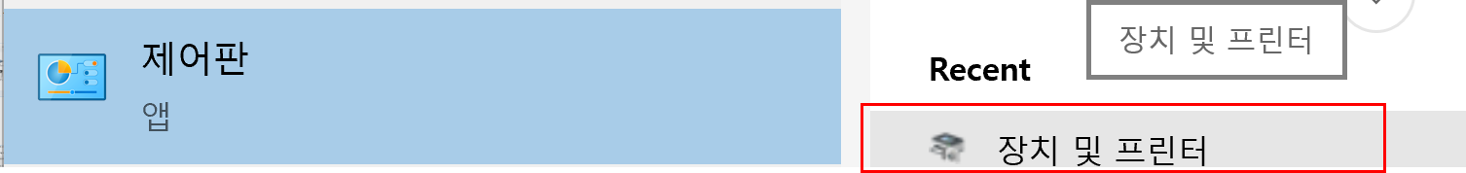
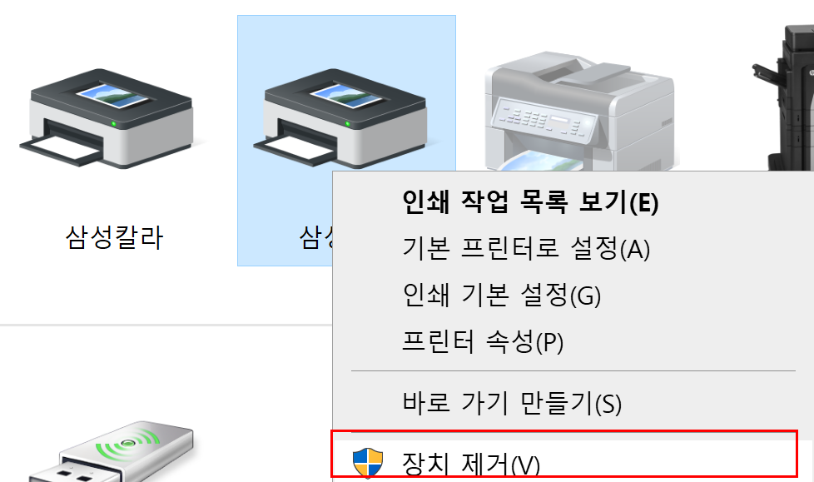
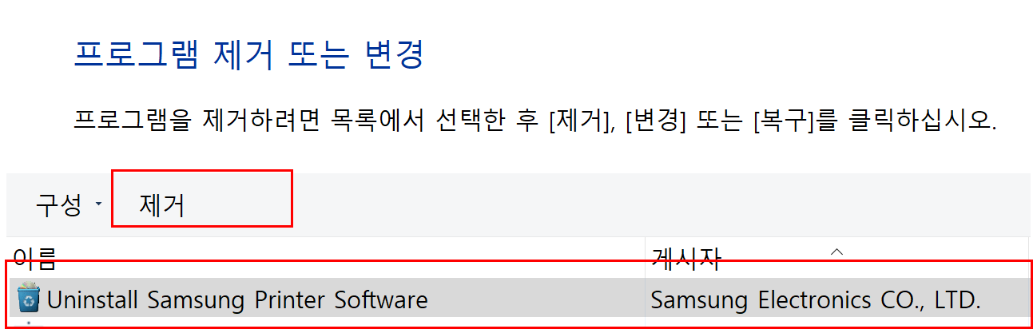
1. 드라이버 전체 삭제 방법 : Windows 10 기준
    원인 : 드라이버 설치 하였으나, 컬러 출력이 안되고 흑백만 되는 경우
    해결 방안 : 드라이버를 윈도우에서 전체 삭제를 하고, 재 설치 한다
    절차 : 단 드라이버는 삼성 인스톨러로 진행한 경우에 해당함
    ➔ “Samsung Universal Print Driver 3” 기반
    윈도우 제어판 → 프로그램 추가 삭제 → “Uninstall Samsung Printer Software” 선택 후 “제거”
      정상적인 드라이버 큐/드라이버 파일등 모두 완벽히 삭제 되지만 안되는 경우, 수동으로 다음 절차 진행해야 함
      아래는 모두 수동 절차 순서…
    윈도우 제어판 → 장치 및 프린터
      만약 컬러/흑백 프린터가 없는 경우 다음으로 진행
      삼성 컬러/흑백 프린터 선택
      마우스 우측 버튼 클릭
      “장치 제거”
2
1-1
C
1

Slide 11
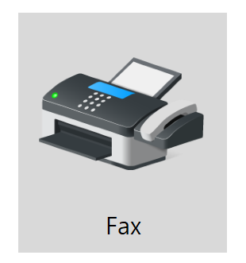
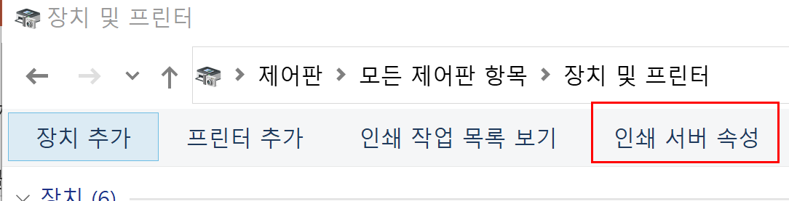
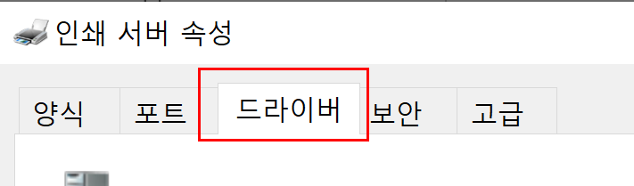
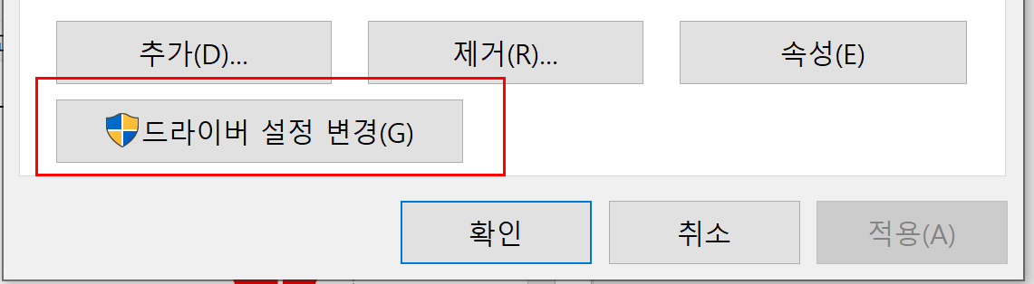
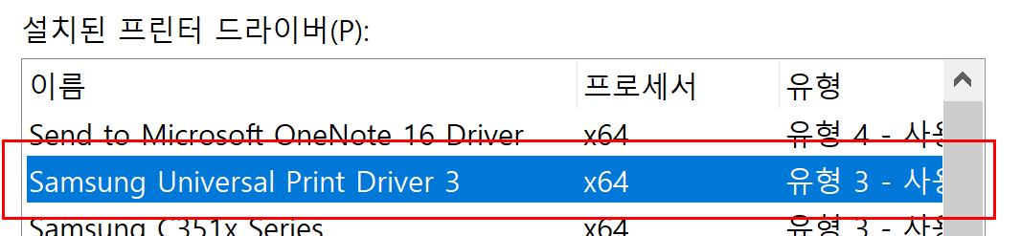
2. 드라이버 전체 삭제 방법 : Windows 10 기준
    원인 : 드라이버 설치 하였으나, 컬러 출력이 안되고 흑백만 되는 경우
    해결 방안 : 드라이버를 윈도우에서 전체 삭제를 하고, 재 설치 한다
    남아 있는 프린터 아무거나 하나 선택(클릭)
    상단에 “인쇄 서버 속성” 클릭
    “드라이버” 탭 선택
    “드라이버 설정 변경”클릭,
      단 보안 아이콘이 있는 경우만 해당함, 없으면 다음
    “Samsung Universal Print Driver 3” 선택
1
2
3
4
5

Slide 12
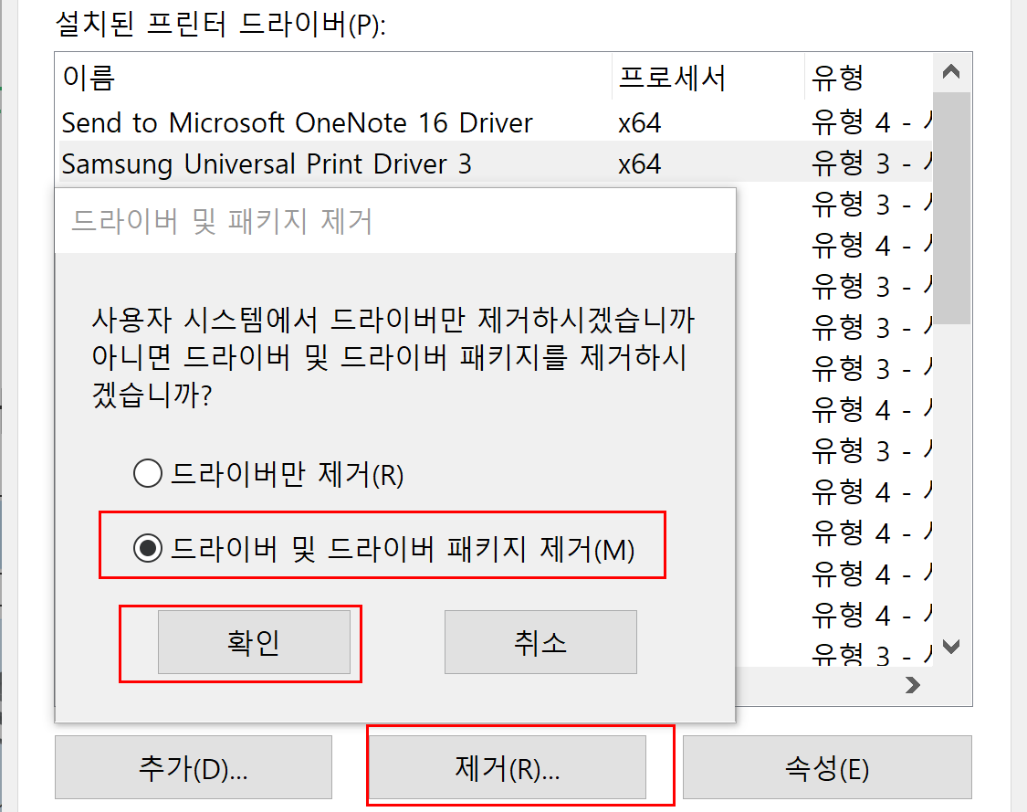
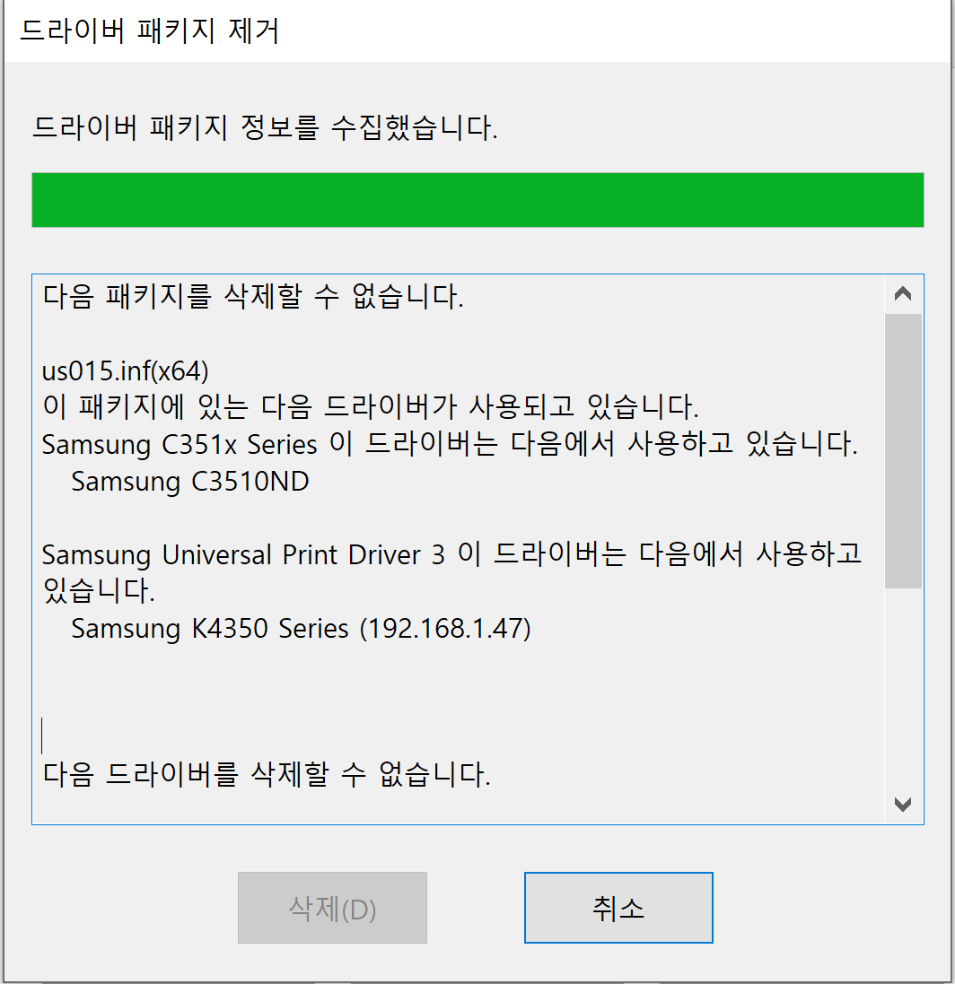
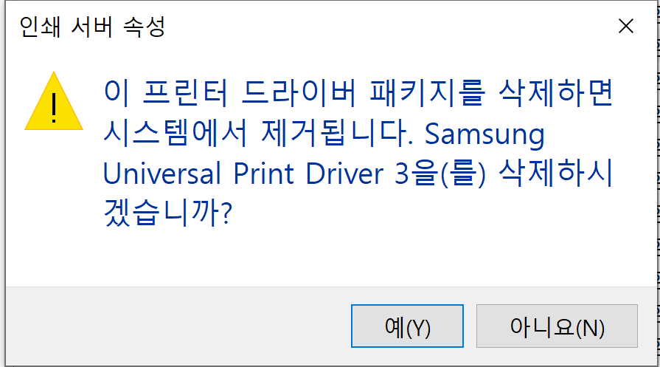
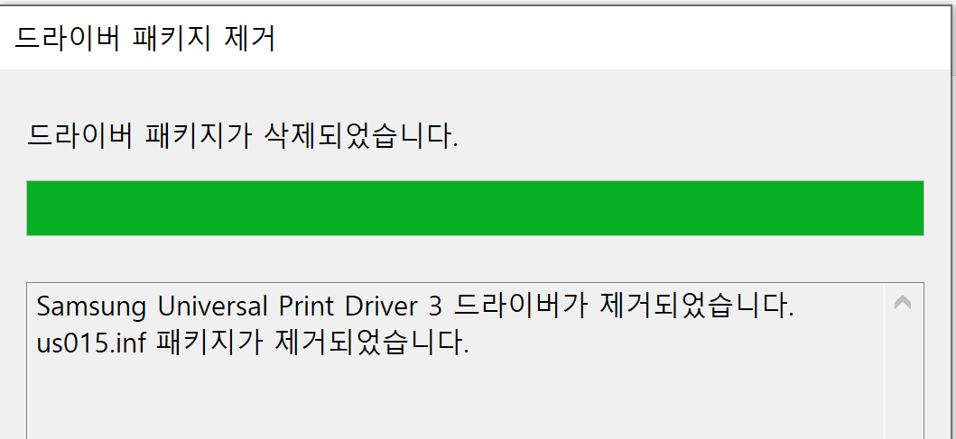
3. 드라이버 전체 삭제 방법 : Windows 10 기준
    원인 : 드라이버 설치 하였으나, 컬러 출력이 안되고 흑백만 되는 경우
    해결 방안 : 드라이버를 윈도우에서 전체 삭제를 하고, 재 설치 한다
    “제거” 버튼 클릭
    “드라이버 및 드라이버 패키지 제거” 선택
    “확인” 클릭
    재 확인하는 창에서 “예” 선택
      ➔ 삭제 작업 진행함..
    완료
    PC 재 부팅 후 드라이버 재 설치
    ** 에러 발생시 관련된 모든 프린터 먼저 삭제 해야 함
    아래 예시는 에러
7
8
6
오류..
10
9

Slide 13
Q/A 2> PIN 입력하고 출력 했으나, 복합기에서 “실패”라고 잠시 표시 되고 리스트에 없는 경우

Slide 14
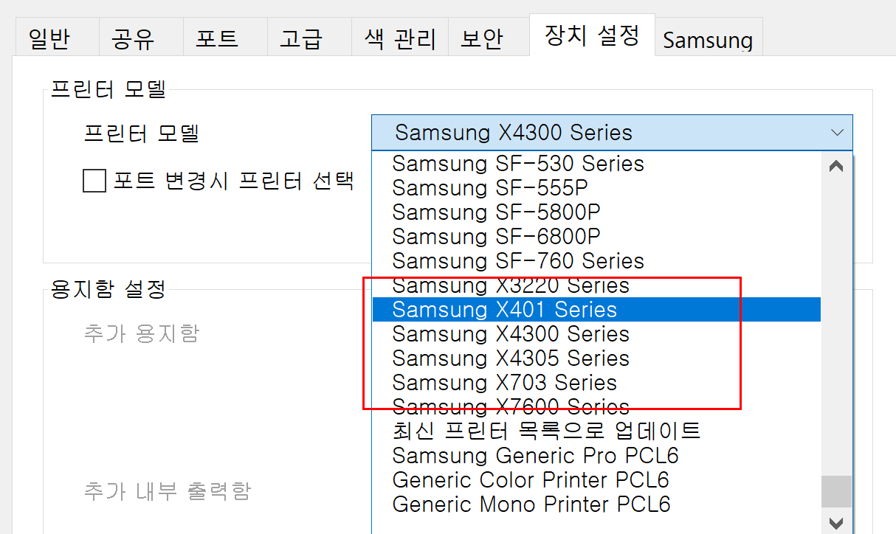
1. 드라이버 속성을 변경하기
    원인 : 드라이버 설치 하였으나, 컬러 출력이 안되고 흑백만 되는 경우
    해결 방안 : 드라이버 속성에서 해당 프린터를 동일 기종 형태의 이전 컬러 모델을 선택하고 저장한 후 출력
    절차 : 단 드라이버는 삼성 인스톨러로 진행한 경우에 해당함
    ➔ “Samsung Universal Print Driver 3” 기반
    윈도우 제어판 → 장치 및 프린터
    컬러 프린터 선택
    장치 설정
    프린터 모델
      컬러 기종 또는 흑백 기종 선택
      이전 호환 모델로 선택하면 됨.
      ➔ 우측은 예시 이므로 참고만…
    “포트 변경시 프린터 선택” 해제
    완료
3
6
4

